Slide 1
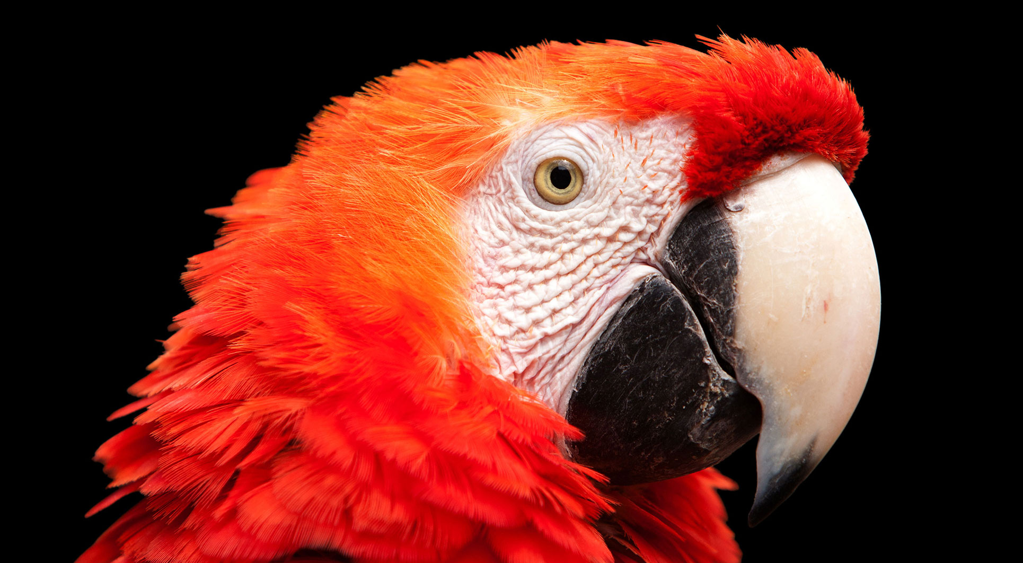
3.2 随机抽出10个勇士
《Python青少年趣味编程》
小牛叔出品

Slide 2
3.2 随机抽出10个勇士
1、队伍人数，初始值是500。
2、面试后如选中一人，队伍中会少一个人。
3、如果未选中，让其归队，队伍人数不会变化。
4、无论上一次有没有选中，只需要在剩下的人数里再继续产生随机数（注意：并不是从原来整个500人中产生）。
5、如果剩下的人数是490人就意味着10人已经选满，循环结束。

Slide 3
代码
#本程序从500人的队伍里，随机挑出，如果满意就入选，不满意就归队
import random
volunteer = 500
while True:
if volunteer <= 500-10:
print('您已经选足了10个人!')
exit()
test = random.randint(1,volunteer)
if input('还剩下'+ str(volunteer)+'人,这是随机挑选的第'+str(test)+'号，您满意么(y/n)? ' ) == 'y':
volunteer -= 1 #入选后队伍就会少1人

